Slide 1
EL QUE ENCUBRE SU PECADO NO PROSPERA. PROVERBIOS.28:13.
INTRODUCCIÓN:
En este estudio veremos que él que encubre su pecado no prospera, ni haya misericordia.
Más él que si lo confiesa allá misericordia y prospera su alma.
De nada sirve negar o excusar o esconder el pecado, echando la culpa a otros, la propia conciencia nos acusará.
Salmos.32:3-5.
Mientras callé mi pecado , mi cuerpo se consumió con mi gemir durante todo el día.
V.4.

Slide 2
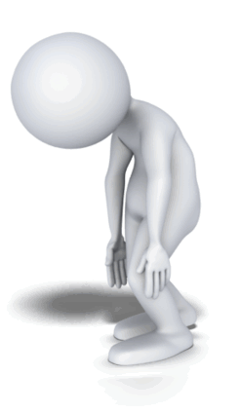
Porque día y noche tu mano pesaba sobre mí; mi vitalidad se desvanecía con el calor del verano.
V.5.
Te manifesté mi pecado, y no encubrí mi iniquidad. Dije: Confesaré mis transgresiones al SEÑOR; y tú perdonaste la culpa de mi pecado.
Mientras David escondía su pecado su cuerpo se consumía.
La mano de Dios estaba sobre él, y es por eso que de nada nos sirve cubrir o esconder nuestro pecado, por que de Dios no nos podemos esconder y es a El que vamos a dar cuenta en el día final.

Slide 3
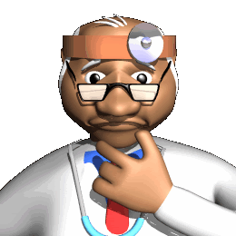
Mientras el paciente oculte su mal, no puede esperar remedió.
Dios perdona sólo al que confiesa su pecado y los abandona, ya que una confesión sin arrepentimiento, sin firme propósito, equivale a hipocresía o a engañarse a si mismo.
I Juan.1:9.
Si confesamos nuestros pecados, El es fiel y justo para perdonarnos los pecados y para limpiarnos de toda maldad.
Veremos cuatros confesiones dos en el Antiguo Testamento y dos en el nuevo Testamento.

Slide 4
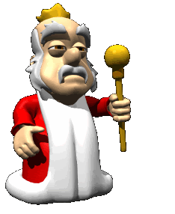
LA CONFESIÓN DE FARAÓN. EXODO.10:16.
Entonces Faraón llamó apresuradamente a Moisés y a Aarón, y dijo: He pecado contra el SEÑOR vuestro Dios y contra vosotros.
Aquí vemos la confesión de Faraón antes Moisés y Aarón.
Él dijo: “He pecado contra él Señor vuestro Dios”.
Confeso su pecado pero no se arrepintió de él.
Por que no dejo ir al pueblo de Israel. V.20.

Slide 5
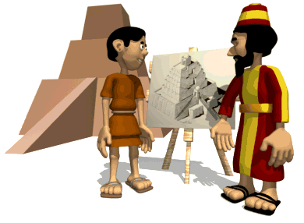
Pero el SEÑOR endureció el corazón de Faraón, y éste no dejó ir a los hijos de Israel.
No estaba verdaderamente arrepentido, porque si lo hubiera estado, él hubiera dejado ir al pueblo de Israel y no endurecer su corazón.
Él no quiso dar el segundo paso su arrepentimiento, dejar de hacer lo malo.
Y eso le causo la muerte para siempre.
Exodo.15:19.
Porque los caballos de Faraón con sus carros y sus jinetes entraron en el mar, y el SEÑOR hizo volver sobre ellos las aguas del mar; pero los hijos de Israel anduvieron por en medio del mar sobre tierra seca.

Slide 6
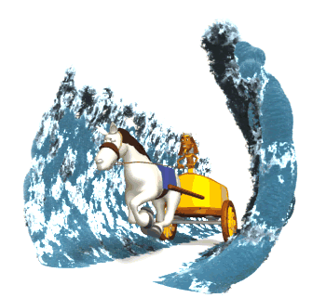
Allí se ahogo, por no arrepentirse de corazón y dejar ir al pueblo, como Dios se lo demandaba.
Hermanos eso nos puede pasar a nosotros, si solo confesamos nuestro pecado y no los abandonamos, vamos a ser separado de Dios para una eternidad.
Que nuestra confesión no sea como la de Faraón.
Solo de palabra, sino que sea de echo y en verdad.

Slide 7
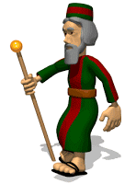
LA CONFESIÓN DE ACÁN. JOSUÉ.7:20.
cuando vi entre el botín un hermoso manto de Sinar y doscientos siclos de plata y una barra de oro de cincuenta siclos de peso, los codicié y los tomé; y he aquí, están escondidos en la tierra dentro de mi tienda con la plata debajo.
Aquí vemos otra confesión de un hombre que a pecado contra Dios.
“En verdad he pecado contra Dios”.
Él confeso su pecado pero hasta que llego Josué a donde él, Ósea hasta que descubrieron su pecado.

Slide 8
V.19.
Entonces Josué dijo a Acán: Hijo mío, te ruego, da gloria al SEÑOR, Dios de Israel, y dale alabanza; y declárame ahora lo que has hecho. No me lo ocultes.
Hermanos Acán confeso pero por que ya le habían descubierto su pecado, posiblemente si no han descubierto su pecado, él no habría confesado su pecado.
La consecuencia de esto fue que murió apedreado y con toda su familia.
V.24-25.

Slide 9
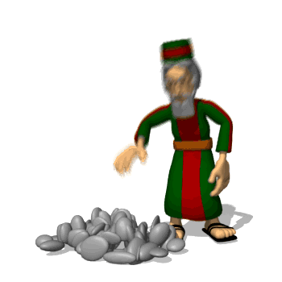
Entonces Josué, y con él todo Israel, tomó a Acán, hijo de Zera, y la plata, el manto, la barra de oro, sus hijos, sus hijas, sus bueyes, sus asnos, sus ovejas, su tienda y todo lo que le pertenecía, y los llevaron al valle de Acor.
V.25.
Y Josué dijo: ¿Por qué nos has turbado? El SEÑOR te turbará hoy. Y todo Israel los apedreó y los quemaron después de haberlos apedreado.
Todo lo que él poseía fue destruido.

Slide 10
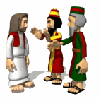
Hermanos muchas veces nosotros lamentablemente tenemos esta misma actitud de confesar nuestro pecado, pero hasta que se nos descubre en él.
Esto no debe ser así ya que si no nos descubren aquí nunca vamos a abandonar nuestro pecado y daremos cuenta a Dios, pero va hacer demasiado tarde ya.
No seamos como Acán.
Confesemos nuestro pecado y abandonémoslo ya.
De inmediato, no cuando ya nos hallan descubierto.

Slide 11
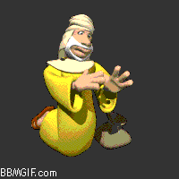
LA CONFESIÓN DE JUDAS. MATEO.27:4.
diciendo: He pecado entregando sangre inocente. Pero ellos dijeron: A nosotros, ¿qué? ¡Allá tú!
Ahora veremos las dos confesiones en el Nuevo Testamento.
Aquí vemos la de Judas. “He pecado entregando sangre inocente”.
Judas confeso su pecado pero ante los que no podían ayudarle, los Sacerdotes y ancianos.
V.3.

Slide 12
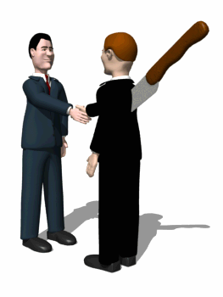
Entonces Judas, el que le había entregado, viendo que Jesús había sido condenado, sintió remordimiento y devolvió las treinta piezas de plata a los principales sacerdotes y a los ancianos
Pero también su confesión fue por que el vio que Jesús era condenado, el nunca pensó que eso iba a suceder.
El no lo confeso por que realmente estuviera convencido de su pecado, por que si no hubieran condenado a Jesús él nunca hubiera confesado su falta.
Judas recogió lo que sembró.
Gálatas.6:7.

Slide 13
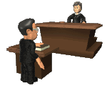
No os dejéis engañar, de Dios nadie se burla; pues todo lo que el hombre siembre, eso también segará.
Sembró para la carne, eso recogió.
Hermanos nosotros no debemos de ser como Judas, confesar nuestro pecado, solo por que vemos que afecta a otras personas inocentes, y debemos de confesarlo a Dios, que es El que nos va a perdonar y a quién hemos ofendido.
No busquemos ayuda en aquellos que no nos pueden ayudar, sino busquémosla en Dios.

Slide 14
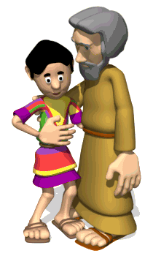
LA CONFESIÓN DEL HIJO PRODIGÓ. LUCAS.15:18.
"Me levantaré e iré a mi padre, y le diré: 'Padre, he pecado contra el cielo y ante ti;
Aquí vemos la confesión verdadera.
“Me levantare he ira a mi padre, y le diré: Padre he pecado contra ti”.
Él hijo prodigó esta resuelto a dejar ese mal camino y volver a su padre para que este le perdonará.

Slide 15
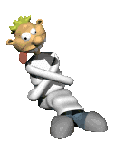
Pero para eso el tuvo que volver en si.
Lucas.15:17.
Entonces, volviendo en sí, dijo: "¡Cuántos de los trabajadores de mi padre tienen pan de sobra, pero yo aquí perezco de hambre!
Ósea reconoció su estado, su pecado.
Su determinación
“levantándose fue a su Padre”.
V.20.
Y levantándose, fue a su padre. Y cuando todavía estaba lejos, su padre lo vio y sintió compasión por él, y corrió, se echó sobre su cuello y lo besó.

Slide 16
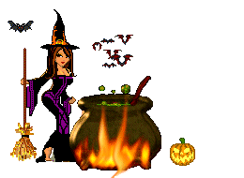
Él reconoció su situación se arrepintió, dejo su mal camino y volvió a su padre.
Hermanos esa es la actitud que nosotros debemos de tener.
Arrepentirnos.
Confesar a Dios.
Para que El nos perdone.
Como los de Éfeso.
Que confesaron y dejaron su mal camino.
Hechos.19:18-20.
También muchos de los que habían creído continuaban viniendo, confesando y declarando las cosas que practicaban.

Slide 17
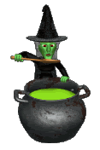
V.19.
Y muchos de los que practicaban la magia, juntando sus libros, los quemaban a la vista de todos; calcularon su precio y hallaron que llegaba a cincuenta mil piezas de plata.
V.20.
Así crecía poderosamente y prevalecía la palabra del Señor.
Tanto que quemaron los libros que ellos mismo usaron.
Hermanos si nosotros confesamos nuestro pecado Dios esta presto para perdonarnos.
Salmos.32:5.
Esto probablemente se refiera a 50,000 dracmas griegos, una moneda que equivalía más o menos a un día de trabajo, así que el valor acumulativo de estos libros de magia era enorme.

Slide 18
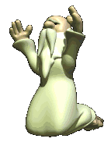
Te manifesté mi pecado, y no encubrí mi iniquidad. Dije: Confesaré mis transgresiones al SEÑOR; y tú perdonaste la culpa de mi pecado.
I Juan.1:9.
Si confesamos nuestros pecados, El es fiel y justo para perdonarnos los pecados y para limpiarnos de toda maldad.
Confesemos nuestro pecado y abandonémoslo, haciendo un verdadero arrepentimiento.
Porque de lo contrario nos vamos a perder eternamente.

Slide 19
CONCLUSIÓN:
Si ocultamos nuestros pecados no hallaremos misericordia y no vamos a prosperar.
Confesemos el pecado y abandonemos el pecado.
Por que si no vamos a dar cuenta a Dios en el día final.
No seamos como:
Faraón.
Acan.
Judas.
Seamos como el hijo prodigo que confeso y hizo un verdadero arrepentimiento.
Igual como los hermanos en Éfeso

Slide 20
DIOS NOS BENDIGA A TODOS.

